Slide 1
Инструкция по работе
с шаблоном официальной
презентации НИЯУ МИФИ
Рекомендации
по оформлению
Библиотека
элементов
Шаблоны
слайдов

Slide 2


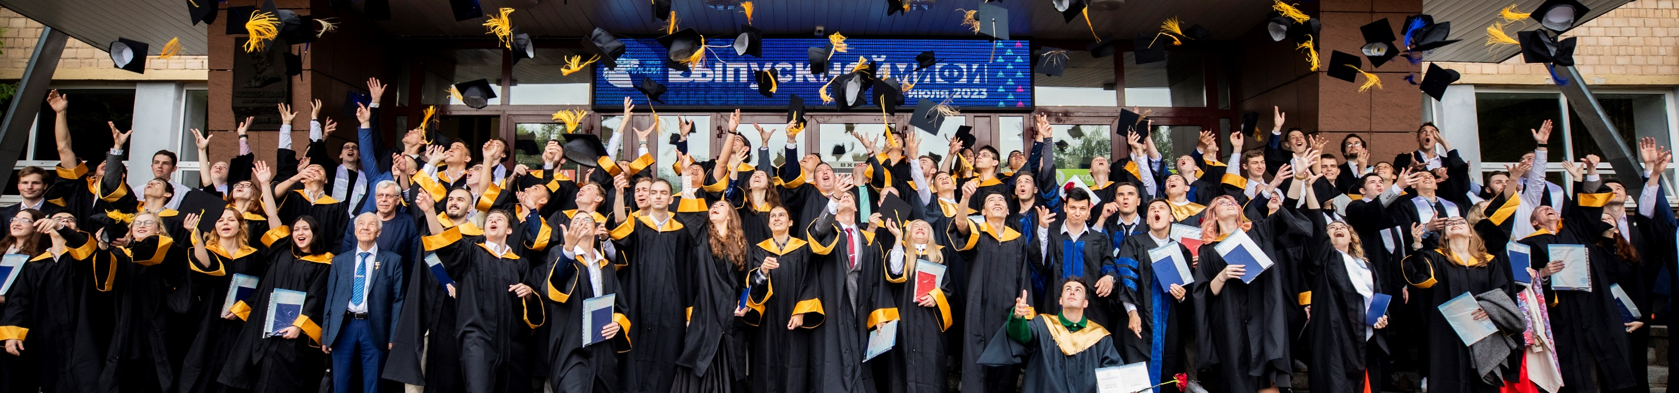
ИНСТРУКЦИЯ
В этой презентации
вы найдёте рекомендации
и примеры оформления слайдов, которые помогут
вам быстро создавать макеты
Для вашего удобства мы собрали как примеры оформления слайдов, так и шаблоны, которые можно копировать в свой проект, а также библиотеку часто используемых элементов
!
Области с подсказками помогают вам в работе
Все элементы, представленные
в презентации, можно двигать,
масштабировать и удалять

Slide 3
СОДЕРЖАНИЕ
01
РЕКОМЕНДАЦИИ
ПО ОФОРМЛЕНИЮ
СЛАЙДОВ
05
09
РАЗДЕЛЫ
ФОТОГРАФИИ
И ИЛЛЮСТРАЦИИ
02
06
10
БИБЛИОТЕКА
ЭЛЕМЕНТОВ
БАЗОВЫЕ СЛАЙДЫ
ТАБЛИЦЫ
03
07
11
ТИТУЛЬНЫЕ СЛАЙДЫ
ТЕКСТОВЫЕ БЛОКИ
ГРАФИКИ
04
08
ПУНКТЫ \ СХЕМЫ
\ ЭТАПЫ
12
ЗАКЛЮЧИТЕЛЬНЫЕ СЛАЙДЫ
СОДЕРЖАНИЕ

Slide 4
РЕКОМЕНДАЦИИ
ПО ОФОРМЛЕНИЮ СЛАЙДОВ
01
К СОДЕРЖАНИЮ

Slide 5
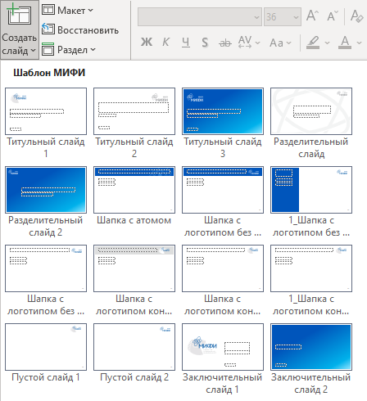

ОБРАЗЦЫ СЛАЙДОВ
В официальном шаблоне презентации НИЯУ МИФИ размещен фиксированный элемент – логотип. Его размер и положение не должны меняться
Найти подходящий шаблон слайда вы можете через вкладку «главная» -> «создать слайд»
Если вы не нашли подходящий шаблон под задачу, для самостоятельной верстки можно выбрать «пустой слайд 1» или «пустой слайд 2»

Slide 6

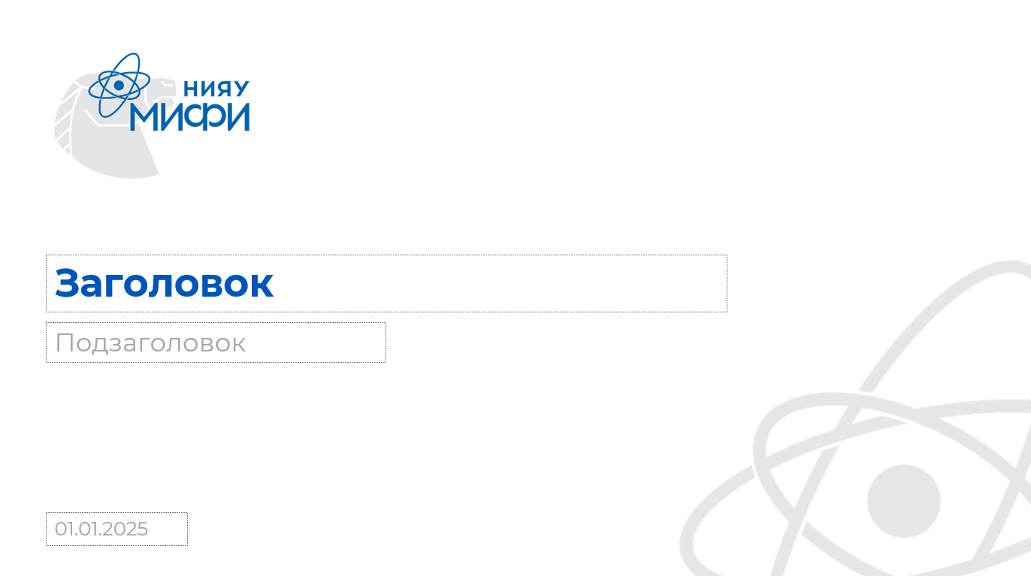
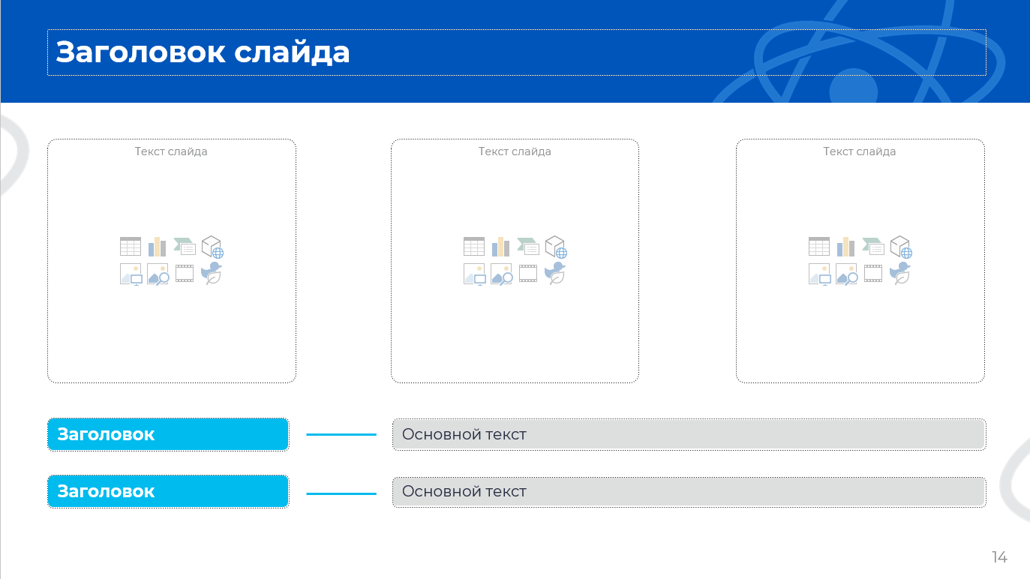
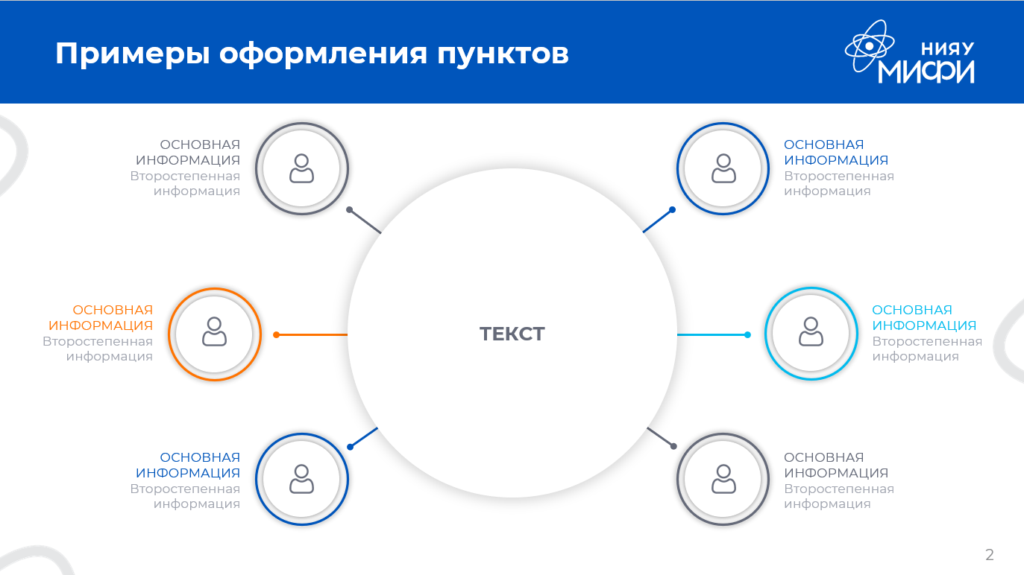
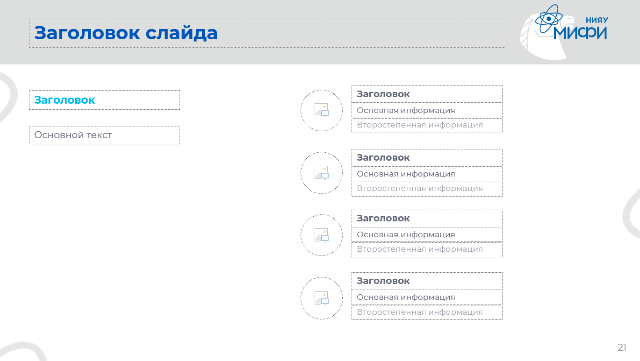
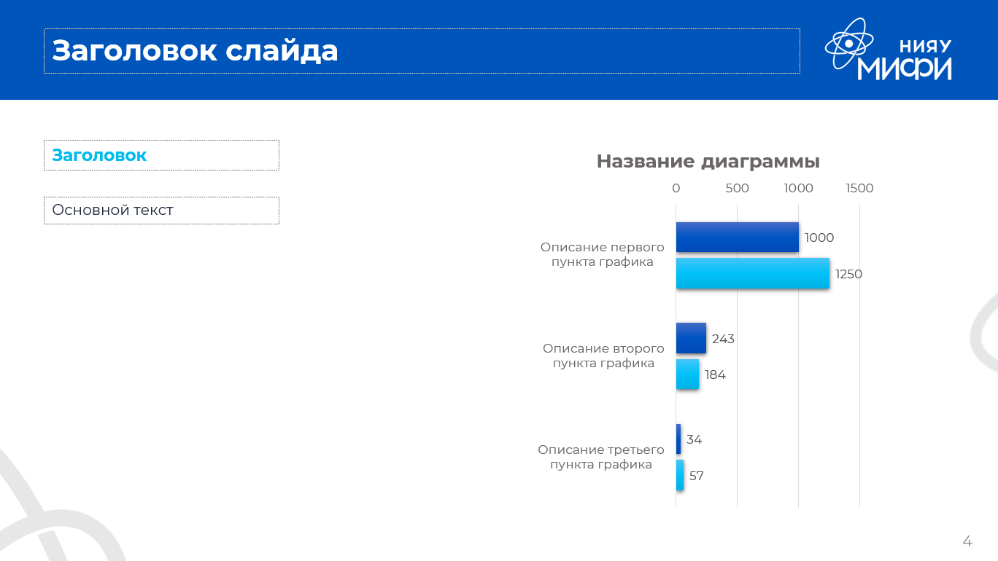

ОБРАЗЦЫ СЛАЙДОВ
В шаблоне презентации предусмотрено несколько вариантов оформления
Их можно сочетать:
Или остановиться на одном варианте для всей презентации:

Slide 7

ТИПОГРАФИКА
Работа с текстом
Примеры оформления текста:
В официальном шаблоне презентации используется шрифт Montserrat
1
Заголовок блока
Основная информация
Второстепенная информация
Минимальный размер шрифта для заголовков – 28 пт., максимальный – 48 пт.
Для основного текста минимальный размер – 12 пт., максимальный – 18 пт.
2
ЗАГОЛОВОК БЛОКА
Основная информация
3
Выделение в предложении ключевой информации –
первого типа или второго типа
  Чтобы акцентировать внимание на заголовках или ключевых моментах текста, можно использовать разные варианты начертания, например, жирное или цветное
1000+
численная характеристика
4

Slide 8
СОВЕТЫ ПО РАЗМЕЩЕНИЮ
ТЕКСТА НА СЛАЙДАХ
Минимум текста – максимум смысла
  Используйте только ключевые тезисы или разделяйте сообщение
  на несколько коротких предложений
  Избегайте «стен текста» – если информации много, разбейте ее
  на несколько колонок или несколько слайдов
  Заменяйте текст визуалом – схемами, иконками, графиками, фотографиями
«Воздух» – свобода взгляда
  Помните о полях и отступах – текст не должен находиться слишком близко
  к краям слайда и другим объектам
  Не перегружайте слайд – оставляйте 30-50% пустого пространства
Грамотное выравнивание – визуальный баланс
  Выравнивайте элементы по левому краю, избегайте центрирования длинных абзацев
  и не используйте выравнивание по ширине — это создаёт неравномерные
  пробелы между словами и ухудшает читаемость
  Следите, чтобы текст располагался на одной вертикальной линии
  (выравнивание по верхнему краю)
1
2
3

Slide 9





Заголовок слайда
Свободное пространство
Выравнивание текста
по одной линии
Подзаголовок, раскрывающий описанную далее информацию
Изображение, иллюстрирующее представленную информацию
Основной текст, изложенный емко
в несколько предложениях. Ключевой
тезис выделен цветом для контрастности.
Свободное
пространство
Перечисления, оформленные списком:
  Первый пункт;
  Второй пункт;
  Третий пункт;
  Четвертый пункт.
Свободное
пространство
Второстепенная информация, выделенная менее контрастно
Второстепенная информация, выделенная менее контрастно
Второстепенная информация, выделенная менее контрастно
Поля слайда

Slide 10


Перегруженный заголовок слайда с большим количеством информации
Отсутствие расстояния
между элементами
Рваное выравнивание блоков текста
Длинный заголовок, перегружающий информацией слайд и отвлекающий внимание
Большой объем текста, не разбитый на абзацы или столбцы. Такой текст перегружает слайд и отвлекает от ключевой мысли, которую докладчик хочет донести до слушателей. Большой объем текста, не разбитый на абзацы или столбцы. Такой текст перегружает слайд и отвлекает от ключевой мысли, которую докладчик хочет донести до слушателей. Большой объем текста, не разбитый на абзацы или столбцы. Такой текст перегружает слайд и отвлекает от ключевой мысли, которую докладчик хочет донести до слушателей. Большой объем текста, не разбитый на абзацы или столбцы. Такой текст перегружает слайд и отвлекает от ключевой мысли, которую докладчик хочет донести до слушателей. Большой объем текста, не разбитый на абзацы или столбцы. Такой текст перегружает слайд и отвлекает от ключевой мысли, которую докладчик хочет донести до слушателей. Большой объем текста, не разбитый на абзацы или столбцы. Такой текст перегружает слайд и отвлекает от ключевой мысли, которую докладчик хочет донести до слушателей.
Неправильно
размещенное
изображение
Отсутствие
полей слайда
Некорректно центрирована информация, представленная большим текстовым блоком. Некорректно центрирована информация, представленная большим текстовым блоком.
Некорректно центрирована информация, представленная большим текстовым блоком. Некорректно центрирована информация, представленная большим текстовым блоком.

Slide 11
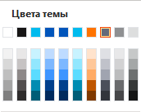
ЦВЕТА
Основные цвета
#0055BB
Темный синий - применяется в качестве базового или акцентного
Голубой - применяется в качестве акцента в тексте
или элементах, а также ссылок
#00BBEE
Все цвета вы можете найти
в палитре презентации, расположенной в меню:
Оранжевый - применяется в качестве акцента в тексте или элементах
#FF5000
Темный серый - применяется в качестве акцента в тексте или элементах
#656A79
Серый - применяется в качестве выделения второстепенных элементов
#8F9092
Светлый серый - применяется в качестве выделения
второстепенных элементов
#DDDEDE
Градиент - применяется в качестве фона
на титульных и разделительных слайдах
#0055BB
#00BBEE

Slide 12
ЦВЕТА
Дополнительные цвета
При необходимости в качестве дополнительных акцентов можно использовать палитру цветов институтов НИЯУ МИФИ:
Палитру можно использовать не только для выделения конкретного института, но и для визуального разнообразия
ИЯФиТ
ЛаПлаз
ИФИБ
ИНТЭЛ
ИИКС
#00B2DD
#F37021
#4AA147
#EC008C
#6F2C91
ИФТИС
ИФТЭБ
ИМО
ФБИУКС
ВИШ
#0179BF
#008290
#C4161C
#B23393
#2E3192
Рекомендованные сочетания:

Slide 13
ИСПОЛЬЗОВАНИЕ ЛОГОТИПА НИЯУ МИФИ
Основной
Инверсионный
В официальном шаблоне презентации НИЯУ МИФИ используется два варианта логотипа:
Логотип с конем
Логотип с атомом
1. На каждом слайде логотипы подобраны
по размеру, расположению и не подлежат изменению
2. При необходимости добавить логотип самостоятельно, в зависимости от фона выбирается основная версия логотипа или инверсионная

Slide 14







НЕКОРРЕКТНОЕ ИСПОЛЬЗОВАНИЕ
ЛОГОТИПА НИЯУ МИФИ
Не разгруппировывайте
и не перекомпоновывайте блок логотипа
Не используйте логотипическое написание без «атома»
Избегайте совместного использования аббревиатуры «НИЯУ»
и дескриптора
Не допускайте любого дополнительного цвета в логотипе
Не допускайте произвольного изменения цвета логотипа
Не используйте цветную версию логотипа с конем
на цветных фонах
Не допускайте непропорционального масштабирования всего блока или его частей

Slide 15




НЕКОРРЕКТНОЕ ИСПОЛЬЗОВАНИЕ
ЛОГОТИПА НИЯУ МИФИ
Избегайте использования неактуальных версий логотипов НИЯУ МИФИ в презентациях:
  Для внешнего использования запрещено использование неактуальных версий логотипов
  Для внутреннего использования не рекомендуется использование неактуальных версий логотипов

Slide 16


ИСПОЛЬЗОВАНИЕ ЛОГОТИПА
СТОРОННЕЙ ОРГАНИЗАЦИИ
Если в презентацию необходимо добавить логотип сторонней организации, его нужно разместить слева от логотипа МИФИ
1. Необходимо отредактировать размер логотипа сторонней организации на основе размера логотипа МИФИ
2. При размещении дополнительного логотипа необходимо учитывать охранные поля – охранное поле равняется высоте символа аббревиатуры МИФИ
3. На слайдах, где логотип МИФИ расположен слева (например, разделительные слайды) – дополнительный логотип размещается
справа от логотипа МИФИ

Slide 17
02
БИБЛИОТЕКА
ЭЛЕМЕНТОВ
К СОДЕРЖАНИЮ

Slide 18
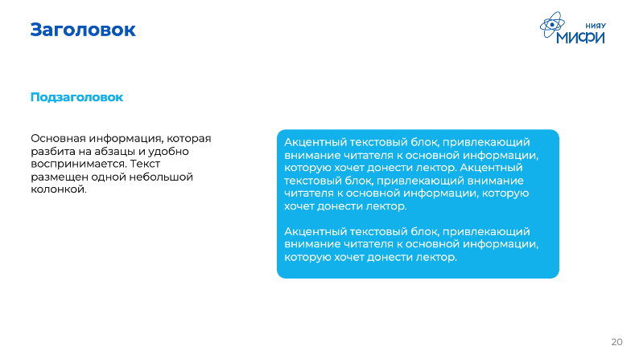
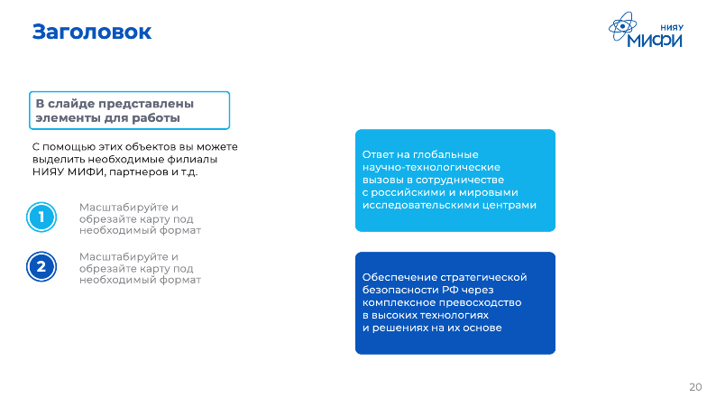

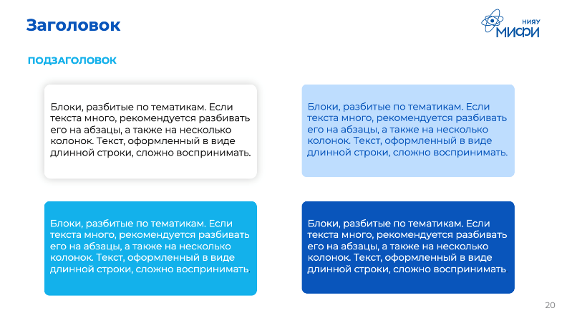
ПРИМЕРЫ ОФОРМЛЕНИЯ
БЛОКОВ ТЕКСТА
Для использования представлено несколько вариантов оформления блоков текста
Они могут служить одиночным
акцентом на слайде:
Также их можно компоновать для создания дополнительных акцентов в тексте:

Slide 19
ОФОРМЛЕНИЕ
БЛОКОВ ТЕКСТА
ЗАГОЛОВОК
Текстовый блок
Текстовый блок
и дополнительные графические элементы
ЗАГОЛОВОК
Текстовый блок
Текстовый блок
!
Цвета блоков могут меняться на ваше усмотрение в рамках представленной палитры
на сл. 11-12
Заголовок
Текст01
01
1
01
1
Текст
000

Slide 20
ОФОРМЛЕНИЕ БЛОКОВ ТЕКСТА
1
5
с нумерацией или инфографикой
ЗАГОЛОВОК
Текстовый блок
Заголовок
Подзаголовок
Текстовый блок
Заголовок
Подзаголовок
Первый пункт;
Второй пункт;
Третий пункт.
2
Заголовок
Пункт
Пункт
Пункт
Пункт
ЗАГОЛОВОК
Текстовый блок
!
Цвета оформления
блоков могут меняться
на ваше усмотрение
в рамках представленной палитры на сл. 11-12

Slide 21
БИБЛИОТЕКА ЭЛЕМЕНТОВ
Элементы
В качестве фона можно использовать атом или его части:
Также допускается использование простых линий
в фирменных цветах:

Slide 22
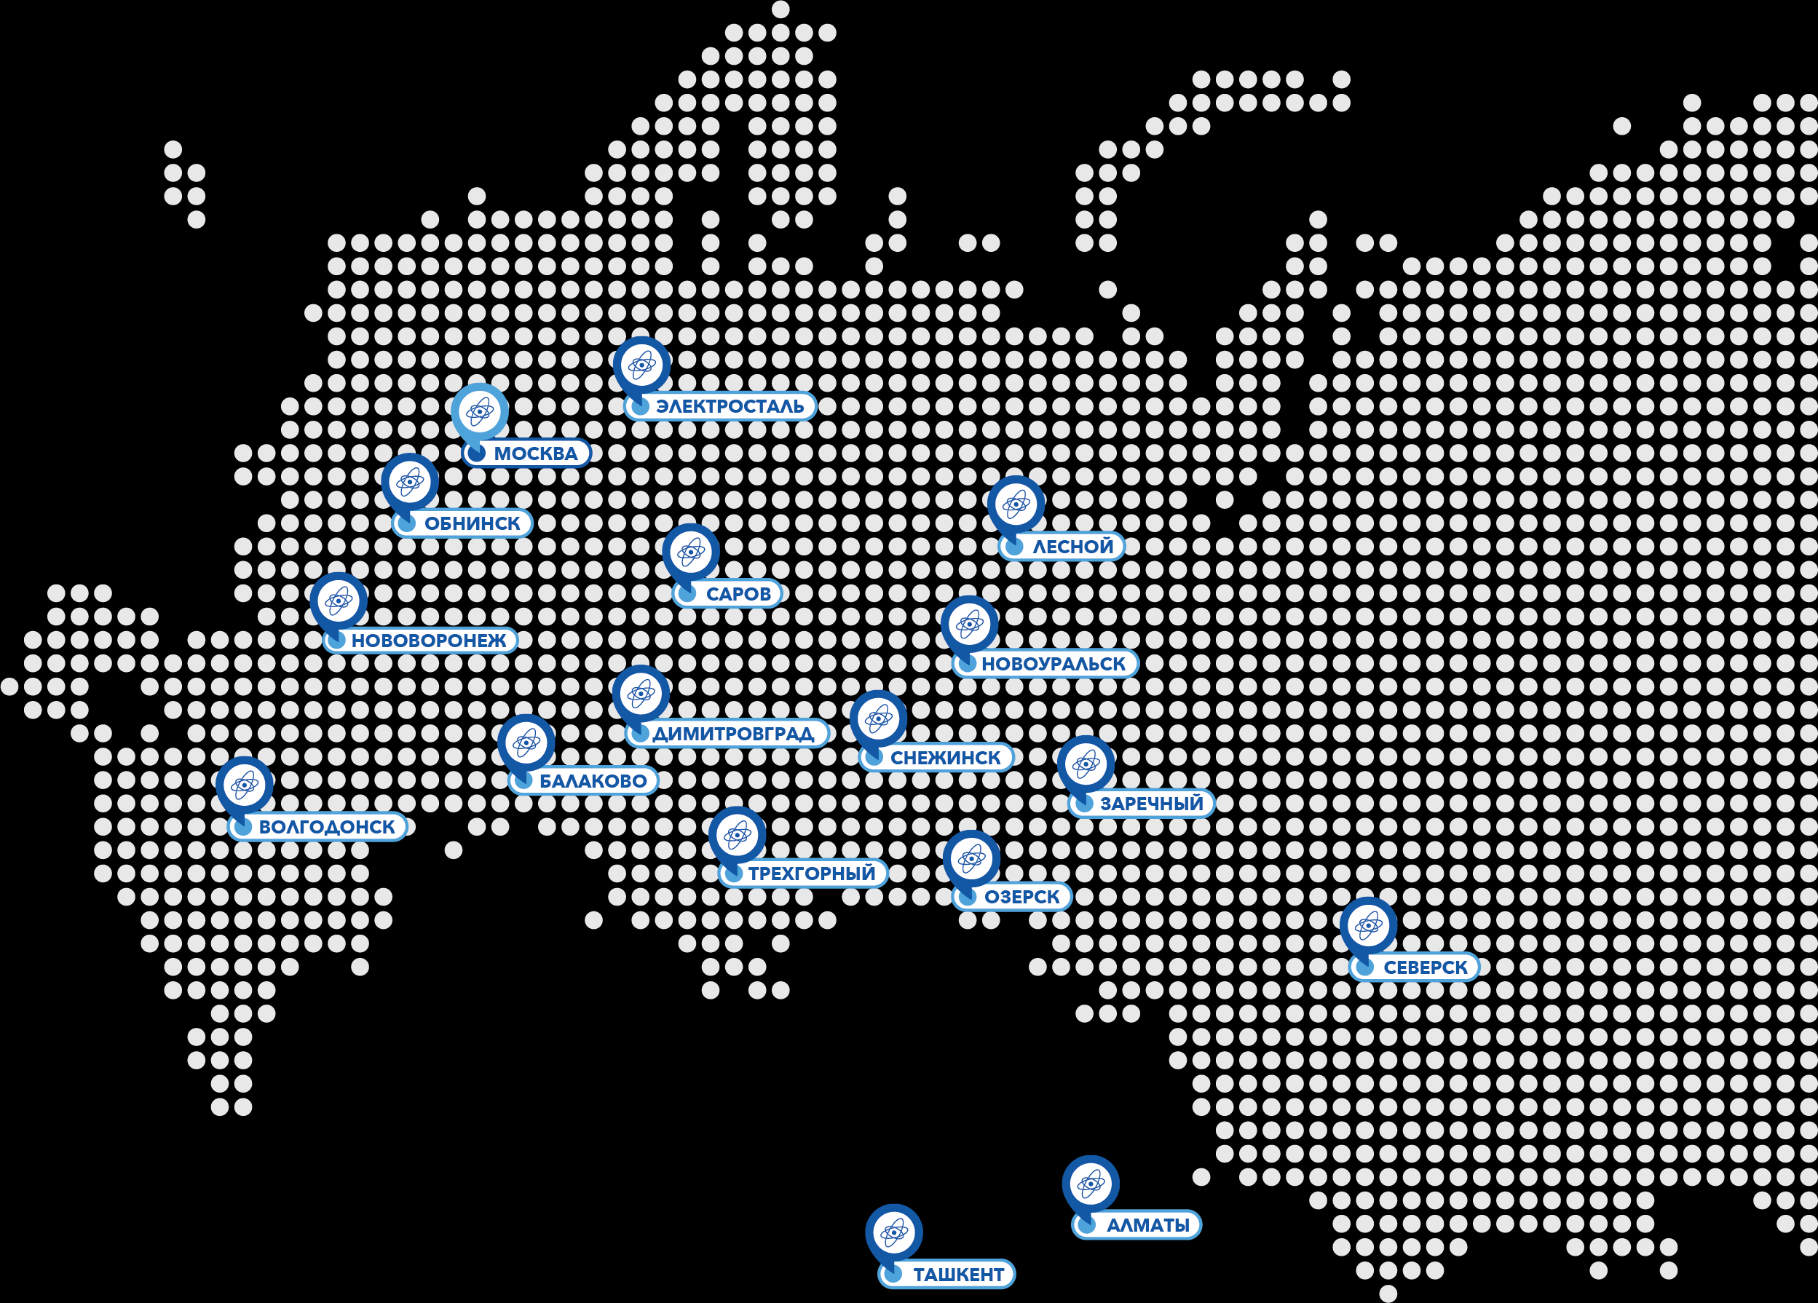

БИБЛИОТЕКА ГЕОГРАФИЧЕСКИХ ЭЛЕМЕНТОВ
На слайде представлены элементы для работы с картой
С помощью этих объектов вы можете выделить необходимые филиалы НИЯУ МИФИ, партнеров и т.д.
  Масштабируйте и кадрируйте карту под необходимый формат
  Используйте иконки места
  или атомной электростанции для обозначения расположения,
  а текстовое поле - для названия
  Например:
ТЕКСТ

Slide 23
БИБЛИОТЕКА ИКОНОК
Представленные иконки можно
использовать для оформления инфографики
Есть возможность менять цвет и размер
Обратите внимание: если на слайде
используется несколько иконок,
они должны быть одного размера
Выберете подходящую иконку и скопируйте на необходимый слайд

Slide 24
БИБЛИОТЕКА ИКОНОК
Если ваша версия программы не поддерживает смену цвета иконок, вы можете воспользоваться заготовленными шаблонами:

Slide 25


БИБЛИОТЕКА ФОТОГРАФИЙ
По ссылкам можно найти подходящие фотографии
наиболее востребованных тематик. Вы также можете использовать свои фотографии при условии
их хорошего качества.
  Ректор - https://disk.yandex.ru/d/AMK234SiVBUGQg
  Кампус - https://disk.yandex.ru/d/sMyDaT5uV15Q4g
  Образование и наука -https://disk.yandex.ru/d/2ndJzEs1MLw4UA
  Спорт - https://disk.yandex.ru/d/PLHeEeflEavw7A
  Абстракция - https://disk.yandex.ru/d/Dcv4o-iPwmj2YA
  Иллюстрации СКИМЕН -https://disk.yandex.ru/d/TQCBFEBMXVi20Q

Slide 26
ЛОГОТИПЫ ИНСТИТУТОВ НИЯУ МИФИ

Slide 27
ЛОГОТИПЫ ФИЛИАЛОВ НИЯУ МИФИ

Slide 28




!
При необходимости продемонстрировать положение университета в рейтингах, пожалуйста, используйте актуальные данные с сайта.
РЕЙТИНГИ
Национальные
Международные
0
0
в мире
в России
в мире
в России
в мире
в России
Наименование
Наименование
0 | 0
0 | 0
0 | 0
Наименование
Наименование
Наименование

Slide 29
03
ТИТУЛЬНЫЕ СЛАЙДЫ
К СОДЕРЖАНИЮ

Slide 30
Заголовок
Подзаголовок
01.01.2025

Slide 31

Заголовок
Подзаголовок
01.01.2025

Slide 32
Альтернативный
заголовок
Подзаголовок
!
Тезисы –
не обязательный
элемент титульного слайда
Ключевой тезис
Ключевой тезис
Ключевой тезис
01.01.2025

Slide 33

Альтернативный заголовок
Подзаголовок
01.01.2025

Slide 34
04
СОДЕРЖАНИЕ
К СОДЕРЖАНИЮ

Slide 35
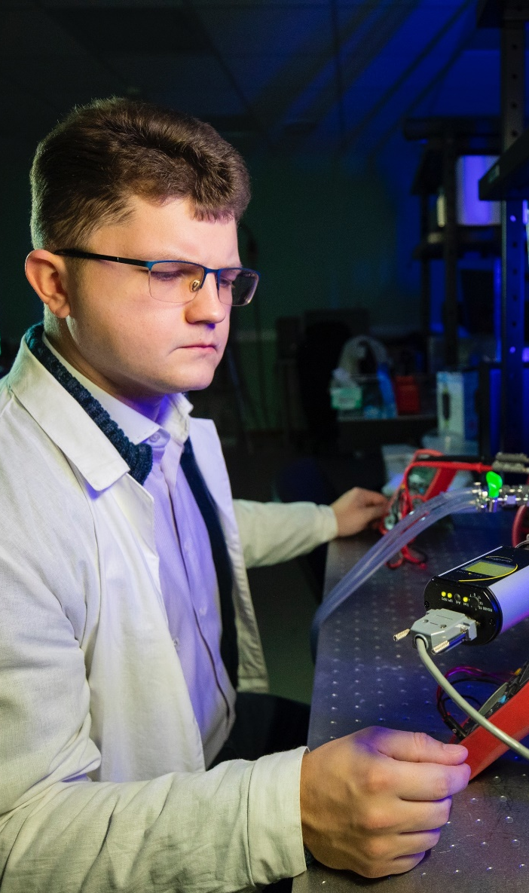
СОДЕРЖАНИЕ
!
Пример изображения
06
Заголовок слайда
Дополнительная информация
08
Заголовок слайда
Дополнительная информация
14
Заголовок слайда
Дополнительная информация
16
Заголовок слайда
Дополнительная информация
18
Заголовок слайда
Дополнительная информация
20
Заголовок слайда
Дополнительная информация
22
Заголовок слайда
Дополнительная информация

Slide 36
СОДЕРЖАНИЕ
01
ЗАГОЛОВОК СЛАЙДА
Дополнительная информация
09
ЗАГОЛОВОК СЛАЙДА
Дополнительная информация
03
ЗАГОЛОВОК СЛАЙДА
Дополнительная информация
11
ЗАГОЛОВОК СЛАЙДА
Дополнительная информация
05
ЗАГОЛОВОК СЛАЙДА
Дополнительная информация
13
ЗАГОЛОВОК СЛАЙДА
Дополнительная информация
07
ЗАГОЛОВОК СЛАЙДА
Дополнительная информация
15
ЗАГОЛОВОК СЛАЙДА
Дополнительная информация

Slide 37
СОДЕРЖАНИЕ
06
Заголовок слайда
08
Заголовок слайда
14
Заголовок слайда
16
Заголовок слайда
18
Заголовок слайда
20
Заголовок слайда
22
Заголовок слайда

Slide 38
05
РАЗДЕЛЫ
К СОДЕРЖАНИЮ

Slide 39
Заголовок
раздела
Цитата \ тезис

Slide 40

Заголовок
раздела
Цитата \ тезис

Slide 41
!
Нумерация –
не обязательный
элемент слайда
01
Заголовок раздела
Цитата \ тезис

Slide 42


ЗАГОЛОВОК
РАЗДЕЛА
!
!
Фотографию следует подбирать хорошего качества и размещать так, чтобы она покрывала весь слайд
На слайде используется полупрозрачная фигура, отделяющая текст
от изображения

Slide 43
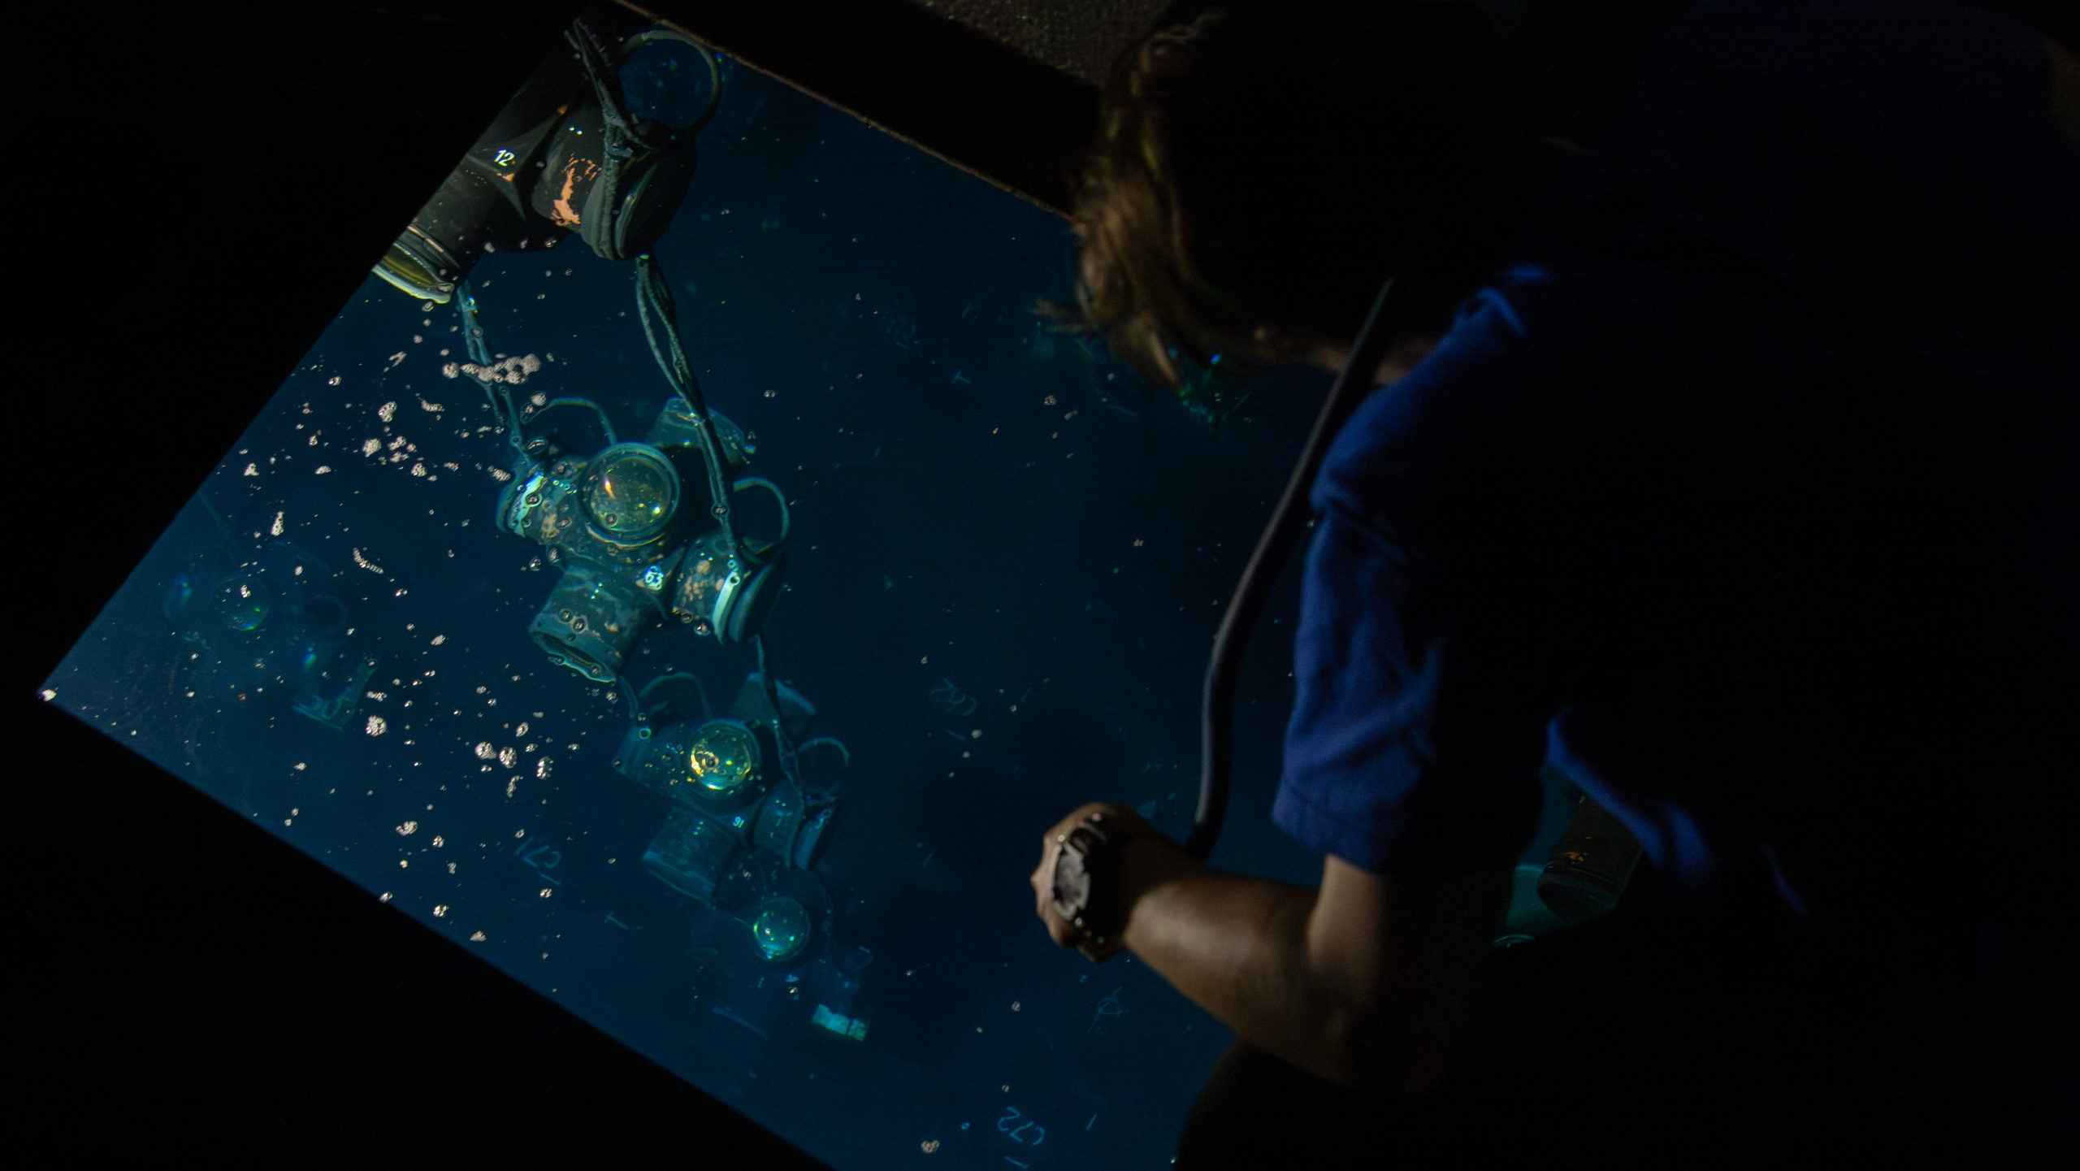
ЗАГОЛОВОК
РАЗДЕЛА
!
В зависимости от яркости фотографии вы можете менять степень прозрачность фигуры

Slide 44
06
БАЗОВЫЕ СЛАЙДЫ
К СОДЕРЖАНИЮ

Slide 45

НАЦИОНАЛЬНЫЙ
ИССЛЕДОВАТЕЛЬСКИЙ
ЯДЕРНЫЙ УНИВЕРСИТЕТ
«МИФИ» -
это ведущий технический вуз страны, выпускающий специалистов широкого профиля, и один из лучших мировых центров инженерно-физического образования с филиалами во многих городах России и стран СНГ.

Slide 46
НИЯУ МИФИ сегодня - это
!
1 вариант размещения численных обозначений
10
более
70
ИНСТИТУТОВ
КАФЕДР
16
более
ФИЛИАЛОВ
70
ЛАБОРАТОРИЙ
2
более
НАУЧНО-ИССЛЕДОВАТЕЛЬСКИХ
ЦЕНТРОВ
ФИЛИАЛА
ЗА РУБЕЖОМ
10

Slide 47





НИЯУ МИФИ сегодня - это
!
2 вариант размещения численных обозначений
10
более
70
Институтов
Кафедр
2
более
10
Филиала
за рубежом
Научно-исследовательских
центров
более
16
70
Филиалов
Лабораторий

Slide 48
НИЯУ МИФИ сегодня - это
!
3 вариант размещения численных обозначений
9000
17000
более
более
обучающихся
на московской площадке
обучающихся
в филиалах
1500
90
более
более
иностранных обучающихся
в НИЯУ МИФИ
стран составляют
географию приема

Slide 49




НИЯУ МИФИ сегодня - это
!
4 вариант размещения численных обозначений
более
9000
17000
более
обучающихся
на московской площадке
обучающихся
в филиалах
более
более
1500
90
иностранных обучающихся
в НИЯУ МИФИ
стран составляют
географию приема

Slide 50
ГЕОГРАФИЯ НИЯУ МИФИ

Slide 51
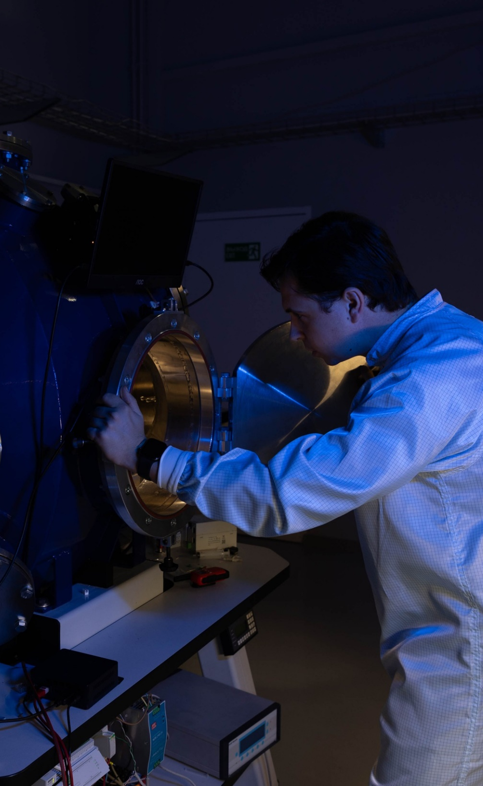
МИССИЯ УНИВЕРСИТЕТА
Ответ на глобальные научно-технологические
вызовы в сотрудничестве с российскими
и мировыми исследовательскими центрами
и обеспечение стратегической безопасности РФ через глобальное превосходство
в высоких технологиях

Slide 52
СТРАТЕГИЧЕСКИЕ ЦЕЛИ
Научно-технологическое лидерство:
формирует и решает фронтирные задачи, обеспечивает глобальное лидерство и стратегическую безопасность России в приоритетных областях НТР за счет проведения научных исследований, решения технологических задач
и создания критической массы уникальных специалистов
Распределенный центр подготовки кадров
для научно-технологических проектов:
обеспечивает кадрами приоритетные научно-технологические секторы экономики РФ для развития атомной отрасли и других наукоемких направлений, способствует развитию городов расположений филиалов
Научно-образовательная кооперация и присутствие в глобальной технологической повестке:
формирует кадровый потенциал научно-технического развития стран-партнеров и продвигает российские технологии за рубежом

Slide 53



КОМАНДА ПРОЕКТА
ФАМИЛИЯ
Имя Отчество
Дополнительная
информация
ФАМИЛИЯ
Имя Отчество
Дополнительная
информация
ФАМИЛИЯ
Имя Отчество
Дополнительная
информация

Slide 54






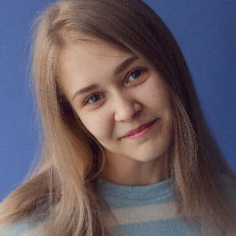

ФАМИЛИЯ
Имя Отчество
Дополнительная
информация
ФАМИЛИЯ
Имя Отчество
Дополнительная
информация
ФАМИЛИЯ
Имя Отчество
Дополнительная
информация
ФАМИЛИЯ
Имя Отчество
Дополнительная
информация
КОМАНДА
ФАМИЛИЯ
Имя Отчество
Дополнительная
информация
ФАМИЛИЯ
Имя Отчество
Дополнительная
информация
ФАМИЛИЯ
Имя Отчество
Дополнительная
информация
ФАМИЛИЯ
Имя Отчество
Дополнительная
информация

Slide 55
07
ТЕКСТОВЫЕ БЛОКИ
К СОДЕРЖАНИЮ

Slide 56

Подзаголовок может быть
расположен в две
или три строки
Небольшой объем текста можно располагать в одну колонку,
но не делайте ее на всю ширину экрана. Текст, оформленный
в виде длинной строки, сложно воспринимать.
Если текста много, рекомендуется разбивать его
на абзацы, а также на несколько колонок.

Slide 57


ПУСТОЕ МЕСТО МОЖНО ЗАПОЛНИТЬ ИЛЛЮСТРАЦИЕЙ ИЛИ ФОТОГРАФИЕЙ

Slide 58
КЛЮЧЕВУЮ МЫСЛЬ МОЖНО ВЫДЕЛИТЬ ОТДЕЛЬНО КРУПНЫМ КЕГЛЕМ

Slide 59
ОСНОВНУЮ ИНФОРМАЦИЮ
ИЛИ ТЕЗИС МОЖНО
ВЫДЕЛИТЬ ПЛАШКОЙ

Slide 60

КОРРЕКТНОЕ РАСПОЛОЖЕНИЕ ТЕКСТА
Подзаголовок
Основная информация, которая разбита на абзацы и удобно воспринимается. Текст размещен одной небольшой колонкой.
ДЛЯ ПРИВЛЕЧЕНИЯ ВНИМАНИЯ ЦИТАТА ВЫДЕЛЕНА КРУПНО
В конце можно подвести итоги и выделить ключевую информацию цветом.

Slide 61

НЕКОРРЕКТНОЕ РАСПОЛОЖЕНИЕ ТЕКСТА
Подзаголовок, который перегружает читателя лишними деталями и теряет свою суть, делая текст сложным для восприятия.
Слишком много текста на слайде может перегрузить аудиторию и затруднить восприятие основной информации. Длинные строки текста могут отвлекать внимание от ключевых моментов презентации и снижать концентрацию слушателей. Если на слайде много текста, аудитории потребуется больше времени на его прочтение, что может нарушить темп презентации и снизить вовлечённость слушателей. При просмотре слайдов с большого расстояния мелкий шрифт или длинные строки могут стать трудночитаемыми. Большое количество текста на слайде может привести к тому, что слушатели запомнят меньше информации, так как их внимание будет сосредоточено на чтении, а не на восприятии презентации. Слишком много текста на слайде может перегрузить аудиторию и затруднить восприятие основной информации. Длинные строки текста могут отвлекать внимание от ключевых моментов презентации и снижать концентрацию слушателей. Если на слайде много текста, аудитории потребуется больше времени на его прочтение, что может нарушить темп презентации и снизить вовлечённость слушателей. При просмотре слайдов с большого расстояния мелкий шрифт или длинные строки могут стать трудночитаемыми. Большое количество текста на слайде может привести к тому, что слушатели запомнят меньше информации, так как их внимание будет сосредоточено на чтении, а не на восприятии презентации.

Slide 62
08
ПУНКТЫ \ СХЕМЫ \ ЭТАПЫ
К СОДЕРЖАНИЮ

Slide 63
ПРИМЕР ОФОРМЛЕНИЯ ЭТАПОВ
Заголовок
Редактируемая область размещения текстового блока Редактируемая область размещения текстового блока
01
02
03
Заголовок пункта
Заголовок пункта
Заголовок пункта
Редактируемая область размещения текстового блока
Редактируемая область размещения текстового блока
Редактируемая область размещения текстового блока

Slide 64
ПРИМЕР ОФОРМЛЕНИЯ ЭТАПОВ
!
Цвет фигур может меняться на ваше усмотрение в рамках представленной палитры
на сл. 11-12
1
2
3
4
Заголовок
Редактируемая область размещения основного текста
Заголовок
Редактируемая область размещения основного текста
Заголовок
Редактируемая область размещения основного текста
Заголовок
Редактируемая область размещения основного текста
Второстепенная информация
Второстепенная информация
Второстепенная информация
Второстепенная информация

Slide 65
ПРИМЕР ОФОРМЛЕНИЯ ЭТАПОВ
!
Цвет фигур может меняться на ваше усмотрение в рамках представленной палитры
на сл. 11-12
Заголовок
Редактируемая область размещения основного текста
Заголовок
Редактируемая область размещения основного текста
Заголовок
Редактируемая область размещения основного текста
Заголовок
Редактируемая область размещения основного текста
Заголовок
Редактируемая область размещения основного текста

Slide 66
ПРИМЕР ОФОРМЛЕНИЯ ПУНКТОВ
!
Цвет фигур может меняться на ваше усмотрение в рамках представленной палитры
на сл. 11-12
ОСНОВНАЯ ИНФОРМАЦИЯ
Второстепенная информация
ОСНОВНАЯ ИНФОРМАЦИЯ
Второстепенная информация
ТЕКСТ
ОСНОВНАЯ ИНФОРМАЦИЯ
Второстепенная информация
ОСНОВНАЯ ИНФОРМАЦИЯ
Второстепенная информация
ОСНОВНАЯ ИНФОРМАЦИЯ
Второстепенная информация
ОСНОВНАЯ ИНФОРМАЦИЯ
Второстепенная информация

Slide 67
ПРИМЕР ОФОРМЛЕНИЯ ПУНКТОВ
!
Цвет фигур может меняться на ваше усмотрение в рамках представленной палитры
на сл. 11-12
1
ОСНОВНАЯ ИНФОРМАЦИЯ
Второстепенная информация
ТЕКСТ
2
ОСНОВНАЯ ИНФОРМАЦИЯ
Второстепенная информация
3
ОСНОВНАЯ ИНФОРМАЦИЯ
Второстепенная информация

Slide 68
ПРИМЕРЫ ОФОРМЛЕНИЯ ПУНКТОВ
!
Цвет фигур может меняться на ваше усмотрение в рамках представленной палитры
на сл. 11-12
01
Текст01
Текст 101
1
Текст01
02
Текст01
Текст 201
2
Текст01
03
Текст01
Текст 301
3
Текст01
04
Текст01
Текст 41
4
Текст01
05
Текст01
Текст 51
5
Текст01
06
Текст01
Текст 61
6
Текст01

Slide 69
ПРИМЕР ОФОРМЛЕНИЯ ТАЙМЛАЙНА
!
Цвет фигур может меняться на ваше усмотрение в рамках представленной палитры
на сл. 11-12
1
2
3
4
Заголовок этапа
Заголовок этапа
Заголовок этапа
Заголовок этапа
01.01 – Описание
02.02 – Описание
03.03 – Описание
01.01 – Описание
02.02 – Описание
03.03 – Описание
01.01 – Описание
02.02 – Описание
03.03 – Описание
01.01 – Описание
02.02 – Описание
03.03 – Описание

Slide 70
09
ФОТОГРАФИИ
И ИЛЛЮСТРАЦИИ
К СОДЕРЖАНИЮ

Slide 71

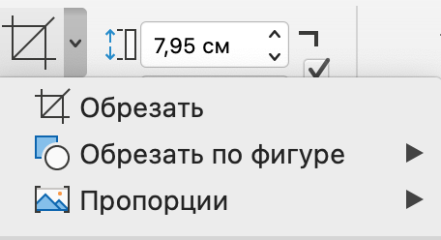
ИНСТРУКЦИЯ
Работа с фото:
Для размещения изображения нажмите знак «картинки»
в области для фотографий;
Далее выберете нужное изображение со своего компьютера;
Для замены изображения нажмите на изображение, откройте раздел «Формат рисунка», потом «Изменить изображение»
(или нажмите правой кнопкой мыши на фото, затем
«Изменить изображение» в выпадающем списке).
Изображение может вставиться искаженным.
Чтобы его отредактировать необходимо:
Нажать на изображение, выбрать вкладку «Формат рисунка»;
Справа нажмите на инструмент «Обрезка»;
Появятся точки на углах изображения для изменения масштаба
и пропорций картинки (путем перемещения курсором можно
менять положение изображения в форме);
Также в этом режиме есть возможность менять фигуру обрезки
и ее пропорции.

Slide 72
ПРИМЕР РАЗМЕЩЕНИЯ ИЗОБРАЖЕНИЙ
Подзаголовок
Редактируемая область размещения текстового блока. Редактируемая область размещения текстового блока. Редактируемая область
Редактируемая область размещения текстового блока. Редактируемая область размещения текстового блока. Редактируемая область
Редактируемая область размещения текстового блока. Редактируемая область размещения текстового блока. Редактируемая область
!
Фотографию следует подбирать хорошего качества и располагать от края
до края слайда

Slide 73



ПРИМЕР РАЗМЕЩЕНИЯ ИЗОБРАЖЕНИЙ
Подзаголовок
Редактируемая область размещения текстового блока. Редактируемая область размещения текстового блока. Редактируемая область
Редактируемая область размещения текстового блока. Редактируемая область размещения текстового блока. Редактируемая область
Редактируемая область размещения текстового блока. Редактируемая область размещения текстового блока. Редактируемая область

Slide 74
ШАБЛОН

Slide 75

ПРИМЕР РАЗМЕЩЕНИЯ
ИЗОБРАЖЕНИЙ
Редактируемая область размещения большого текстового блока. Редактируемая область размещения большого текстового блока. Редактируемая область размещения большого текстового блока.
Редактируемая область размещения большого текстового блока. Редактируемая область размещения большого текстового блока. Редактируемая область размещения большого текстового блока.
Редактируемая область размещения большого текстового блока. Редактируемая область размещения большого текстового блока. Редактируемая область размещения большого текстового блока.
Подзаголовок
Основной текст

Slide 76
ШАБЛОН

Slide 77

ПРИМЕР РАЗМЕЩЕНИЯ
ИЗОБРАЖЕНИЙ
!
Фотографию следует подбирать хорошего качества и располагать от края до края слайда
Подзаголовок
Редактируемая область размещения текстового блока. Редактируемая область размещения текстового блока. Редактируемая область размещения текстового блока. Редактируемая область размещения текстового блока. Редактируемая область размещения текстового блока.
Редактируемая область размещения текстового блока. Редактируемая область размещения текстового блока. Редактируемая область размещения текстового блока. Редактируемая область размещения текстового блока. Редактируемая область размещения текстового блока.

Slide 78
ШАБЛОН

Slide 79
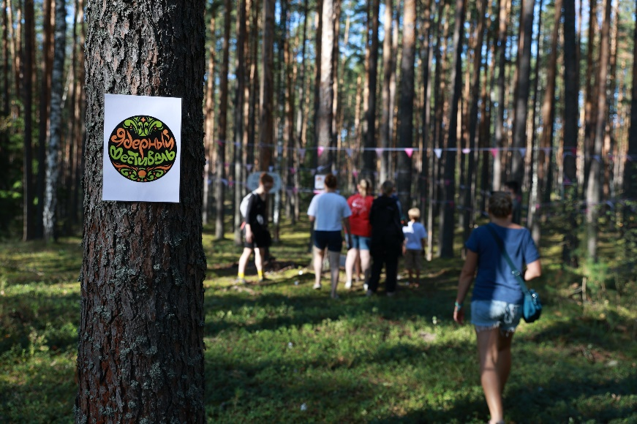
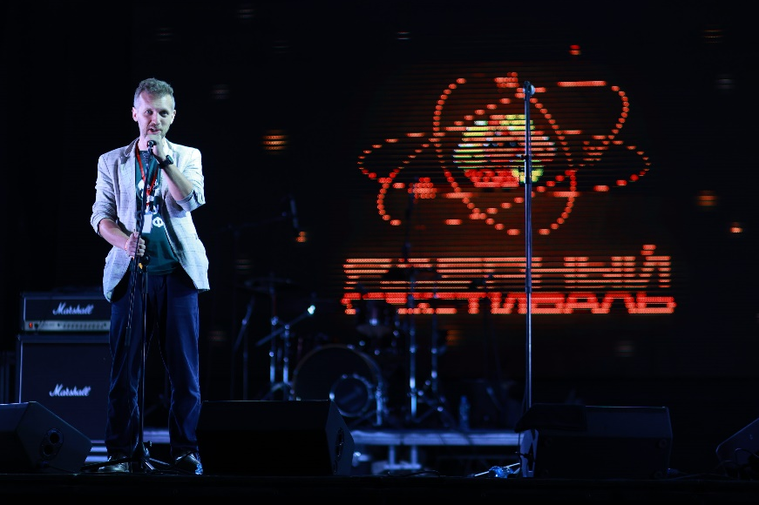

ПРИМЕР РАЗМЕЩЕНИЯ
ИЗОБРАЖЕНИЙ
!
Фотографии обрезаются
под один размер и располагаются стык в стык
ПОДЗАГОЛОВОК
Редактируемая область размещения текстового блока. Редактируемая область размещения текстового блока. Редактируемая область размещения текстового блока. Редактируемая область размещения текстового блока. Редактируемая область размещения текстового блока. Редактируемая область размещения текстового блока. Редактируемая область размещения текстового блока.

Slide 80
ШАБЛОН

Slide 81
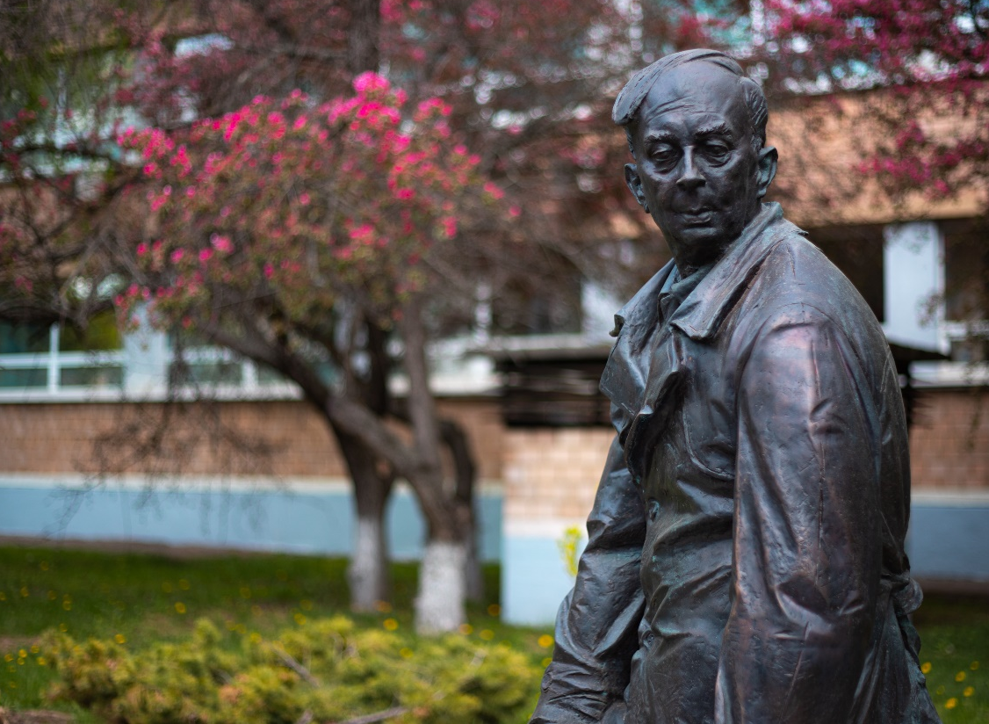
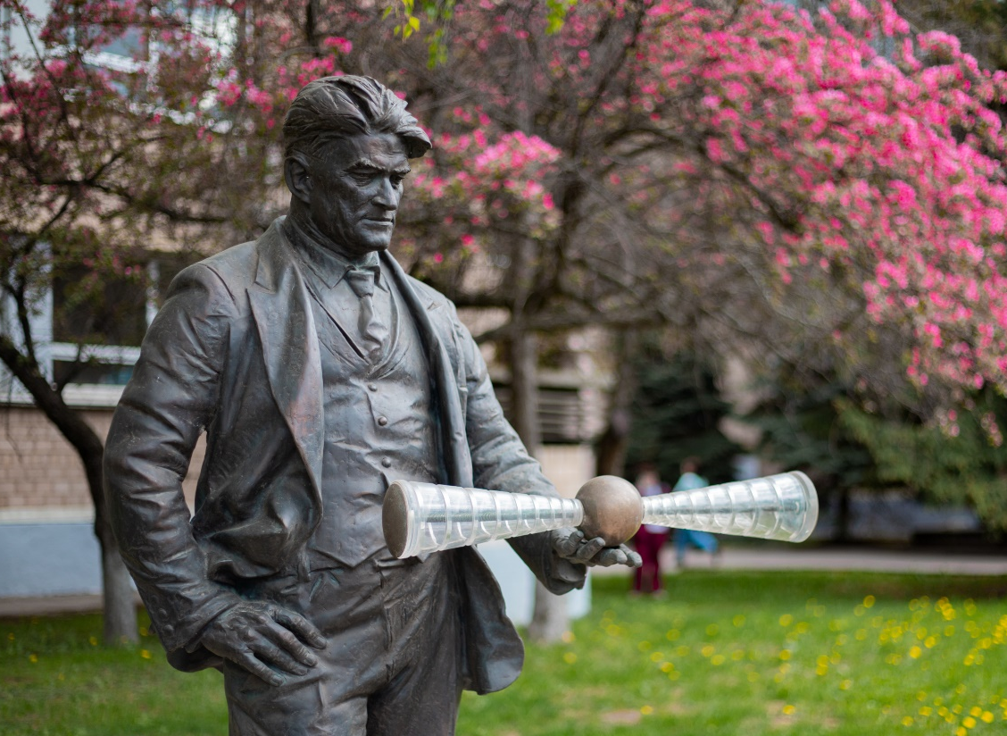
ПРИМЕР РАЗМЕЩЕНИЯ ИЗОБРАЖЕНИЙ
!
Фотографии обрезаются под один размер и располагаются вплотную к краям слайда
Редактируемая область размещения текстового блока. Редактируемая область размещения текстового блока.
Редактируемая область размещения текстового блока. Редактируемая область размещения текстового блока.
Редактируемая область размещения текстового блока.
Редактируемая область размещения текстового блока.
Редактируемая область размещения текстового блока.

Slide 82
ШАБЛОН

Slide 83
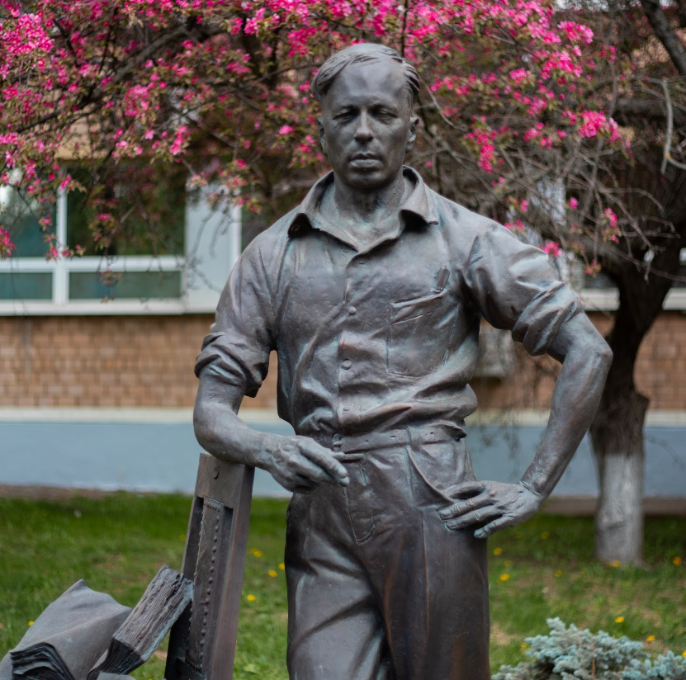


ПРИМЕР РАЗМЕЩЕНИЯ
ИЗОБРАЖЕНИЙ
КЛЮЧЕВАЯ МЫСЛЬ СЛАЙДА01
!
Фотографии обрезаются под один размер и располагаются вплотную к краям слайда

Slide 84
ШАБЛОН

Slide 85
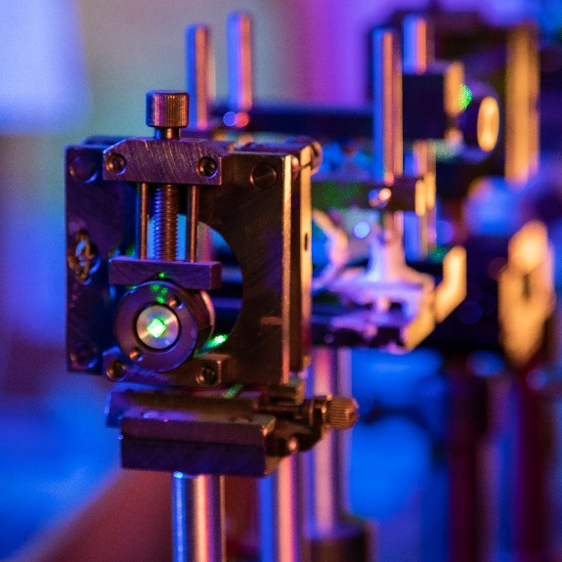
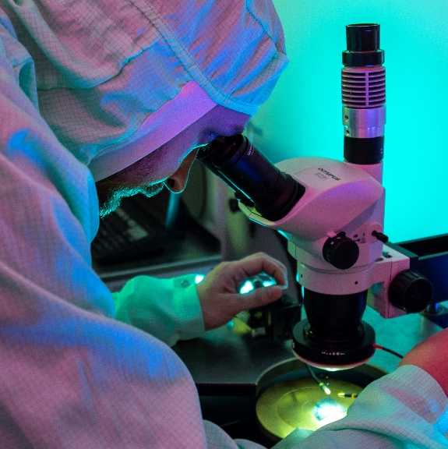
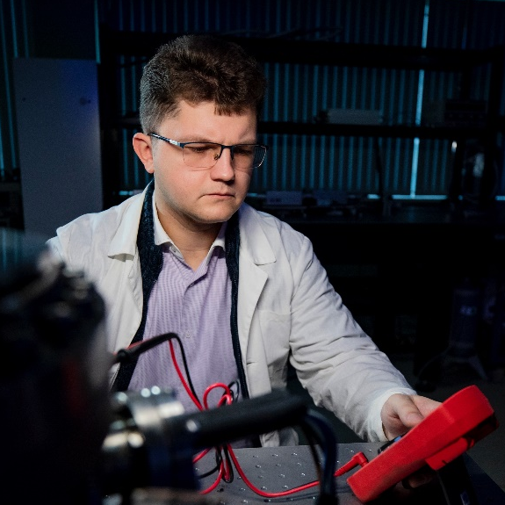

ПРИМЕР РАЗМЕЩЕНИЯ ИЗОБРАЖЕНИЙ
!
Фотографии обрезаются под
один размер и располагаются
с одинаковым отступом друг от друга
Подзаголовок
Редактируемая область размещения текстового блока. Редактируемая область размещения текстового блока. Редактируемая область размещения текстового блока.

Slide 86
ШАБЛОН

Slide 87




ПРИМЕР РАЗМЕЩЕНИЯ ИЗОБРАЖЕНИЙ
Подзаголовок
Редактируемая область размещения текстового блока
Редактируемая область размещения текстового блока
Редактируемая область размещения текстового блока
Редактируемая область размещения текстового блока
!
Фотографии обрезаются под
один размер и располагаются
с одинаковым отступом друг от друга

Slide 88
ШАБЛОН

Slide 89
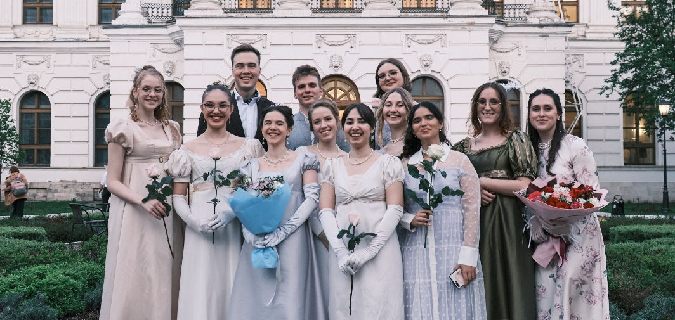

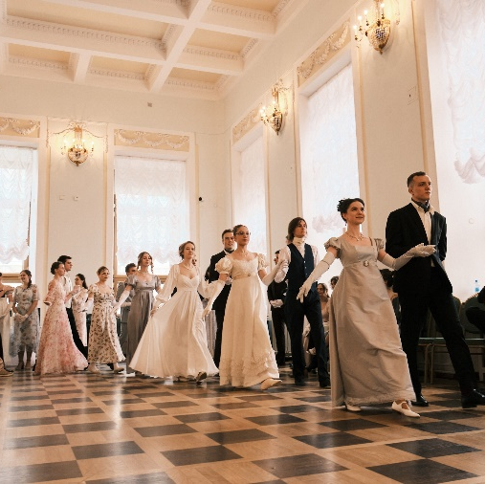
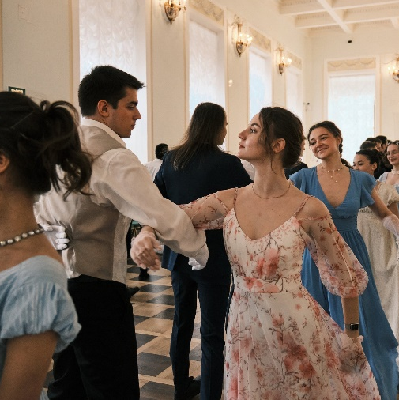
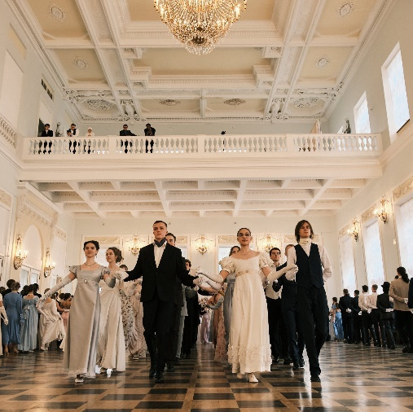


ПРИМЕР РАЗМЕЩЕНИЯ ИЗОБРАЖЕНИЙ
!
Фотографии располагаются
с одинаковым отступом друг от друга

Slide 90
ШАБЛОН

Slide 91

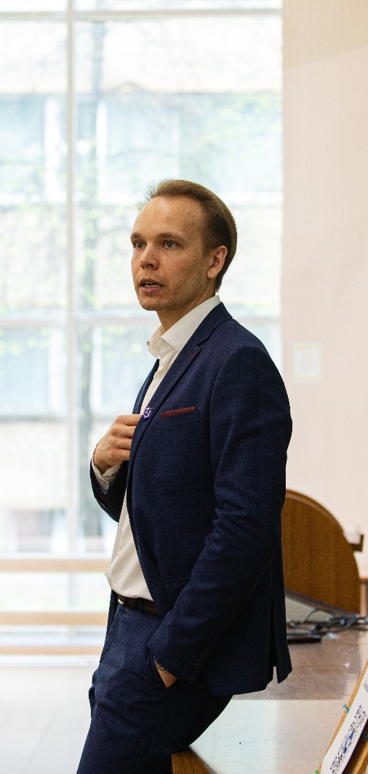

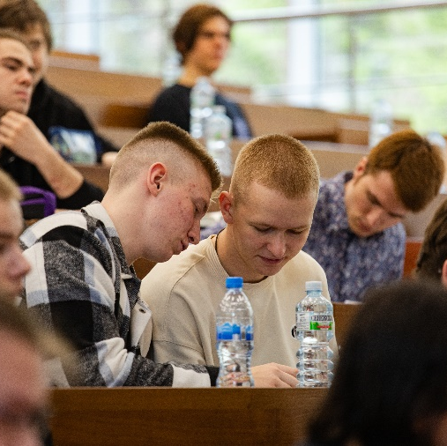

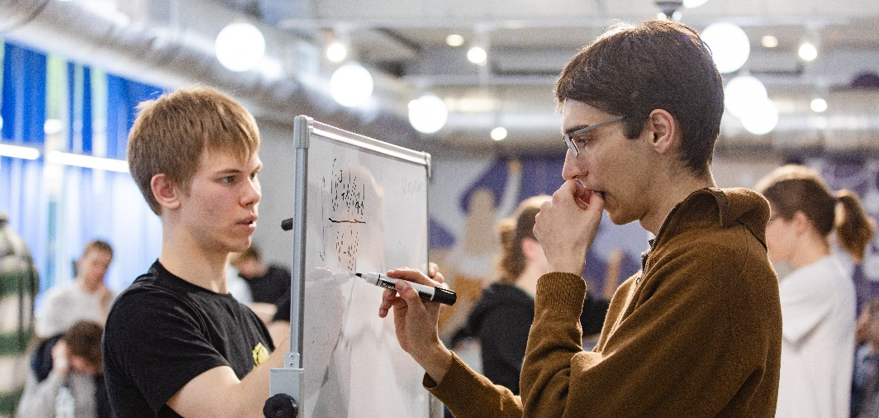
ПРИМЕР РАЗМЕЩЕНИЯ ИЗОБРАЖЕНИЙ
!
Фотографии располагаются
с одинаковым отступом друг от друга

Slide 92
ШАБЛОН

Slide 93
10
ТАБЛИЦЫ
К СОДЕРЖАНИЮ

Slide 94
ТАБЛИЦЫ
!
Цвета в таблице могут меняться на ваше усмотрение в рамках представленной палитры
на сл. 11-12
ЗАГОЛОВОК: | Редактируемая область текстового блока, раскрывающая суть данного пункта
ЗАГОЛОВОК: | Редактируемая область текстового блока, раскрывающая суть данного пункта Редактируемая область текстового блока, раскрывающая суть данного пункта
ЗАГОЛОВОК: | Редактируемая область текстового блока, раскрывающая суть данного пункта

Slide 95
ТАБЛИЦЫ
!
Цвета в таблице могут меняться на ваше усмотрение в рамках представленной палитры
на сл. 11-12
 | ЗАГОЛОВОК | ЗАГОЛОВОК
ТЕКСТ | Редактируемая область текстового блока, раскрывающая суть данного пункта | Редактируемая область текстового блока, раскрывающая суть данного пункта
ТЕКСТ | Редактируемая область текстового блока, раскрывающая суть данного пункта | Редактируемая область текстового блока, раскрывающая суть данного пункта
ТЕКСТ | Редактируемая область текстового блока, раскрывающая суть данного пункта | Редактируемая область текстового блока, раскрывающая суть данного пункта
ТЕКСТ | Редактируемая область текстового блока, раскрывающая суть данного пункта | Редактируемая область текстового блока, раскрывающая суть данного пункта

Slide 96
ТАБЛИЦЫ
!
Цвета в таблице могут меняться на ваше усмотрение в рамках представленной палитры
на сл. 11-12
НАЗВАНИЕ 1
НАЗВАНИЕ 1
Наименование 1 | Число | Наименование 2 | Число
Текст 1 | Число | Текст 2 | Число
Текст 1 | Число | Текст 2 | Число
Текст 1 | Число | Текст 2 | Число
Текст 1 | Число | Текст 2 | Число
Текст 1 | Число | Текст 2 | Число
Текст 1 | Число | Текст 2 | Число
Текст 1 | Число | Текст 2 | Число
Текст 1 | Число | Текст 2 | Число
Текст 1 | Число | Текст 2 | Число
Наименование 1 | Число | Наименование 2 | Число
Текст 1 | Число | Текст 2 | Число
Текст 1 | Число | Текст 2 | Число
Текст 1 | Число | Текст 2 | Число
Текст 1 | Число | Текст 2 | Число
Текст 1 | Число | Текст 2 | Число
Текст 1 | Число | Текст 2 | Число
Текст 1 | Число | Текст 2 | Число
Текст 1 | Число | Текст 2 | Число
Текст 1 | Число | Текст 2 | Число

Slide 97
ТАБЛИЦЫ
!
Цвета в таблице могут меняться на ваше усмотрение в рамках представленной палитры
на сл. 11-12
ЗАГОЛОВОК | ЗАГОЛОВОК | ЗАГОЛОВОК | ЗАГОЛОВОК
Текст | Текст | Текст | Текст
Текст | Текст | Текст | Текст
Текст | Текст | Текст | Текст
Текст | Текст | Текст | Текст
Текст | Текст | Текст | Текст

Slide 98
11
ГРАФИКИ
К СОДЕРЖАНИЮ

Slide 99
ГРАФИКИ
!
Цвета в графиках могут меняться на ваше усмотрение в рамках представленной палитры
на сл. 11-12
Редактируемая область текстового блока. Редактируемая область текстового блока.
Редактируемая область текстового блока. Редактируемая область текстового блока.
Редактируемая область текстового блока. Редактируемая область текстового блока.

Slide 100
ГРАФИКИ
!
Цвета в графиках могут меняться на ваше усмотрение в рамках представленной палитры
на сл. 11-12
Подзаголовок
Основной текст
000
Описательная информация блока
000
Описательная информация блока
000
Описательная информация блока
000
Описательная информация блока

Slide 101
ГРАФИКИ
!
Цвета в графиках могут меняться на ваше усмотрение в рамках представленной палитры
на сл. 11-12
Подзаголовок
Редактируемая область размещения текстового блока. Редактируемая область размещения текстового блока. Редактируемая область размещения текстового блока.

Slide 102
ГРАФИКИ
!
Цвета в графиках могут меняться на ваше усмотрение в рамках представленной палитры
на сл. 11-12
Подзаголовок
Редактируемая область размещения текстового блока. Редактируемая область размещения текстового блока. Редактируемая область размещения текстового блока.

Slide 103
ГРАФИКИ
!
Цвета в графиках могут меняться на ваше усмотрение в рамках представленной палитры
на сл. 11-12
Подзаголовок
Редактируемая область размещения текстового блока. Редактируемая область размещения текстового блока. Редактируемая область размещения текстового блока.

Slide 104
ГРАФИКИ
!
Цвета в графиках могут меняться на ваше усмотрение в рамках представленной палитры
на сл. 11-12
Текст
Подзаголовок
Редактируемая область текстового блока.
Основная информация
Основная информация
Второстепенная информация
Второстепенная информация
Текст
Текст
Текст
Основная информация
Основная информация
Второстепенная информация
Второстепенная информация

Slide 105
12
ЗАКЛЮЧИТЕЛЬНЫЕ
СЛАЙДЫ
К СОДЕРЖАНИЮ

Slide 106
Спасибо за внимание!
Контакты
01.01.2025

Slide 107

Спасибо за внимание!
Контакты
01.01.2025

Slide 108
Спасибо!
01.01.2025
Контакты

